Slide 1


Исполнение бюджета Приозерского муниципального района за 2022 год

Slide 2
Основные термины и понятия
Консолидированный бюджет Свод бюджетов бюджетной системы Российской Федерации на соответствующей территории без учета межбюджетных трансфертов между этими бюджетами. | Доходы бюджета Поступающие в бюджет денежные средства. | Расходы бюджета Выплачиваемые из бюджета денежные средства, которые направляются на финансовое обеспечение задач и функций. | Дефицит бюджета Превышение расходов бюджета над его доходами.
Профицит бюджета Превышение доходов бюджета над его расходами. | Бюджетные ассигнования Предельные объемы денежных средств, предусмотренных в соответствующем финансовом году для исполнения бюджетных обязательств. | Межбюджетные трансферты Средства, предоставляемые одним бюджетом бюджетной системы Российской Федерации другому бюджету бюджетной системы Российской Федерации. | Текущий финансовый год Год, в котором осуществляется исполнение бюджета, составление и рассмотрение проекта бюджета на очередной финансовый год (очередной финансовый год и плановый период).

Slide 4
Приозерский муниципальный район Ленинградской области
Приозерский муниципальный район Ленинградской области
Территория: 3579,5 км кв.
Население района: 59,9 тыс. человек
В состав Приозерского муниципального района Ленинградской области входит два городских (Приозерское и Кузнечнинское) и двенадцать сельских поселений (Громовское, Запорожское, Красноозёрное, Ларионовское, Мельниковское, Мичуринское, Петровское, Плодовское, Раздольевское, Ромашкинское, Севастьяновское и Сосновское).

Slide 5
Исполнение бюджета
Приозерского муниципального района Ленинградской области
 | Исполнено за 2020 год | Исполнено за 2021 год | Утвержденный план 2022 год | Уточненный план 2022 год | Исполнено за 2022 год | % исполнения
 |  |  |  |  |  | к первоначальному плану | к уточненному плану
Доходы | 2283,1 | 2564,0 | 2184,2 | 2355,4 | 2385,7 | 109,2 | 101,3
Расходы | 2260,4 | 2535,9 | 2201,5 | 2413,6 | 2368,0 | 107,6 | 98,1
Дефицит (-) ; Профицит (+) | 22,7 | 28,1 | -17,3 | -58,2 | 17,7

Slide 7
Поступление доходов в районный бюджет за 2022 год
по сравнению с поступлениями за 2021 год.
Наименование доходного источника | Годовой план 2022 год (млн.рублей) | Поступило в 2022 году (млн.рублей) | % исполнения годового плана | Поступило в 2021 году (млн.рублей) | Прирост (снижнение) поступления к уровню прошлого года (%)
Налоговые и неналоговые доходы | 996,1 | 1 040,0 | 104,4% | 952,2 | +9,2%
Безвозмездные поступления | 1 359,3 | 1 345,7 | 99,0% | 1 611,8 | -16,5%
ИТОГО ДОХОДОВ | 2 355,4 | 2 385,7 | 101,3% | 2 564,0 | -7,0%

Slide 10
Поступление межбюджетных трансфертов по видам в 2022 году
в сравнении с 2021 годом
(млн.руб.)
Виды МБТ | 2022 г. | 2021 г. | Отклонение (+,-)
1.Дотации | 152,1 | 115,9 | +31,2 %
2.Субсидии | 71,9 | 423,8 | -83,0 %
3.Субвенции | 1 117,7 | 1 056,5 | +5,8 %
4.Иные МБТ | 12,2 | 15,0 | -18,7 %
Всего | 1 353,9 | 1 611,2 | -16,0 %

Slide 12
ИСПОЛНЕНИЕ БЮДЖЕТА ПРИОЗЕРСКОГО МУНИЦИПАЛЬНОГО РАЙОНА ПО РАЗДЕЛАМ КЛАССИФИКАЦИИ РАСХОДОВ БЮДЖЕТА 2020-2022ГГ
КФСР | Наименование КФСР | 2020 | Доля | 2021 | Доля | Рост 2021/2020 | 2022 | Доля | Рост 2022/2021
0100 | ОБЩЕГОСУДАРСТВЕННЫЕ ВОПРОСЫ | 145,0 | 6,4 | 155,3 | 6,1 | 107,1 | 185,6 | 7,8 | 119,5
0300 | НАЦИОНАЛЬНАЯ БЕЗОПАСНОСТЬ И ПРАВООХРАНИТЕЛЬНАЯ ДЕЯТЕЛЬНОСТЬ | 20,0 | 0,9 | 24,6 | 1,0 | 123,0 | 13,8 | 0,6 | 56,1
0400 | НАЦИОНАЛЬНАЯ ЭКОНОМИКА | 36,1 | 1,6 | 51,0 | 2,0 | 141,3 | 52,0 | 2,2 | 102,0
0500 | ЖИЛИЩНО-КОММУНАЛЬНОЕ ХОЗЯЙСТВО | 3,8 | 0,2 | 4,4 | 0,2 | 115,8 | 2,3 | 0,1 | 52,3
0600 | ОХРАНА ОКРУЖАЮЩЕЙ СРЕДЫ |  | 0,0 | 0,1 | 0,0 |  | 3,8 | 0,2
0700 | ОБРАЗОВАНИЕ | 1 621,5 | 71,7 | 1 870,5 | 73,8 | 115,4 | 1 609,7 | 68,0 | 86,1
0800 | КУЛЬТУРА, КИНЕМАТОГРАФИЯ | 43,6 | 1,9 | 47,8 | 1,9 | 109,6 | 50,5 | 2,1 | 105,6
1000 | СОЦИАЛЬНАЯ ПОЛИТИКА | 104,7 | 4,6 | 117,6 | 4,6 | 112,3 | 144,0 | 6,1 | 122,4
1100 | ФИЗИЧЕСКАЯ КУЛЬТУРА И СПОРТ | 127,9 | 5,7 | 72,8 | 2,9 | 56,9 | 96,8 | 4,1 | 133,0
1200 | СРЕДСТВА МАССОВОЙ ИНФОРМАЦИИ | 4,3 | 0,2 | 4,4 | 0,2 | 102,3 | 4,7 | 0,2 | 106,8
1400 | МЕЖБЮДЖЕТНЫЕ ТРАНСФЕРТЫ ОБЩЕГО ХАРАКТЕРА БЮДЖЕТАМ БЮДЖЕТНОЙ СИСТЕМЫ РОССИЙСКОЙ ФЕДЕРАЦИИ | 153,4 | 6,8 | 187,6 | 7,4 | 122,3 | 204,8 | 8,6 | 109,2
ИТОГО: |  | 2 260,4 | 100,0 | 2 535,9 | 100,0 | 112,2 | 2 368,0 | 100,0 | 93,4

Slide 14
Исполнение по муниципальным программам за 2021 - 2022 годы.
Программа | 2021 |  | 2022 |  | Соотношение 2022/2021
 | Исполнено, млн. руб. | Доля в расходах, % | Исполнено, млн. руб. | Доля в расходах, % | % | млн.руб.
СОВРЕМЕННОЕ ОБРАЗОВАНИЕ | 1878,3 | 74,1 | 1627,0 | 68,7 | 86,6 | -251,3
ФИЗИЧЕСКАЯ КУЛЬТУРА И СПОРТ | 72,2 | 2,8 | 95,9 | 4,0 | 132,8 | 23,7
РАЗВИТИЕ АПК | 22,2 | 0,9 | 23,4 | 1,0 | 105,4 | 1,2
РАЗВИТИЕ КУЛЬТУРЫ | 119,8 | 4,7 | 120,5 | 5,1 | 100,6 | 0,7
ОБЕСПЕЧЕНИЕ ЖИЛЬЕМ | 14,3 | 0,6 | 28,7 | 1,2 | 200,7 | 14,4
ФИНАНСЫ | 185,1 | 7,3 | 203,8 | 8,6 | 110,1 | 18,7
МП с малой долей | 15,2 | 0,6 | 20,1 | 0,8 | 132,2 | 4,9
ВСЕГО ПО ПРОГРАММАМ | 2307,1 | 91,0 | 2119,4 | 89,5 | 91,9 | -187,7
НЕПРОГРАММНЫЕ РАСХОДЫ | 228,8 | 9,0 | 248,6 | 10,5 | 108,7 | 19,8
ИТОГО РАСХОДОВ | 2535,9 | 100,0 | 2368,0 | 100,0 | 93,4 | -167,9

Slide 15
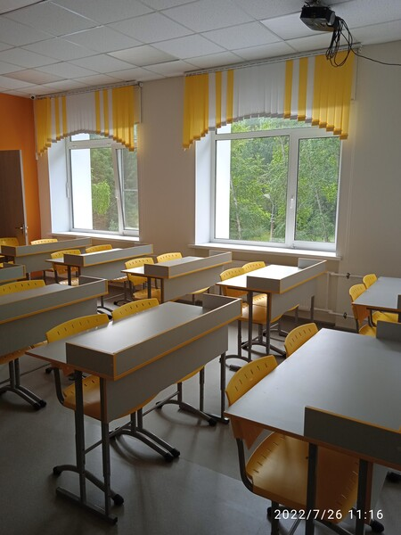
Шумиловская СОШ
Национальный проект «Образование»
«Современная школа»

Slide 16
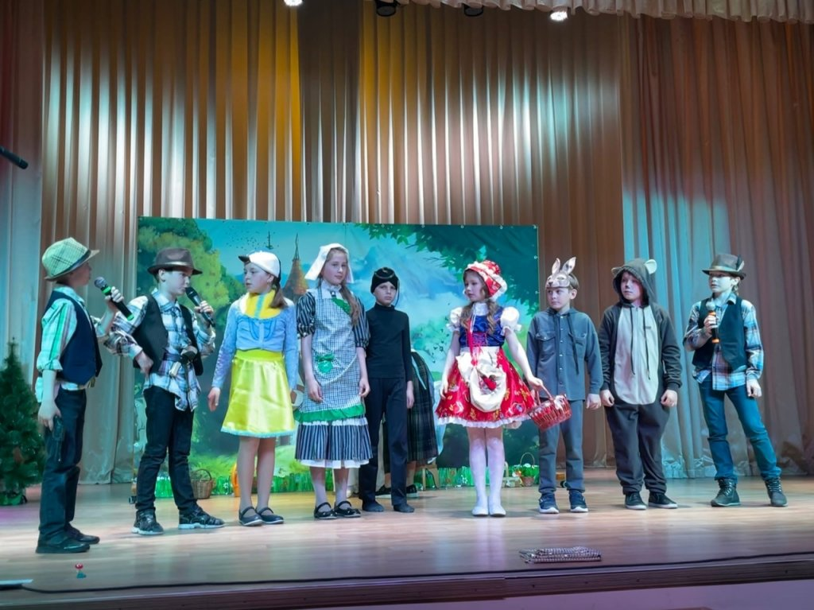
Приозерская ДШИ
Музыкальная сказка
«Красная шапочка»

Slide 17
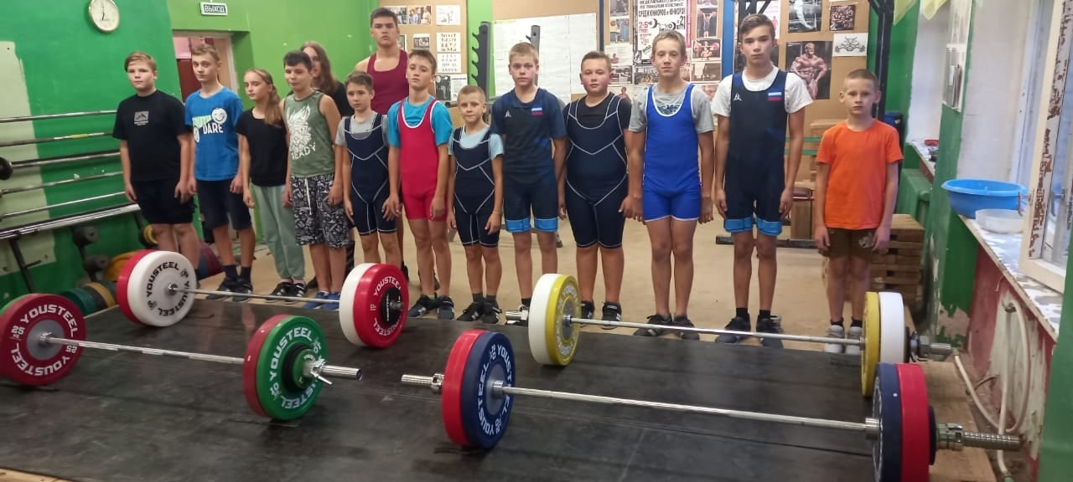
Спортивная школа «Корела»
Новое спортивное оборудование

Slide 18
Анализ исполнения адресной программы и программы текущего ремонта в разрезе средств бюджетов Приозерского муниципального района за 2020 - 2022 годы.
Наименование расходов | 2020 год | 2021 год | 2022 год
Адресная программа и программа ремонта за счет местных средств | 77,5 | 81,8 | 53,6
Адресная программа и программа ремонта за счет областных средств | 287,3 | 334,8 | 12,8

Slide 19
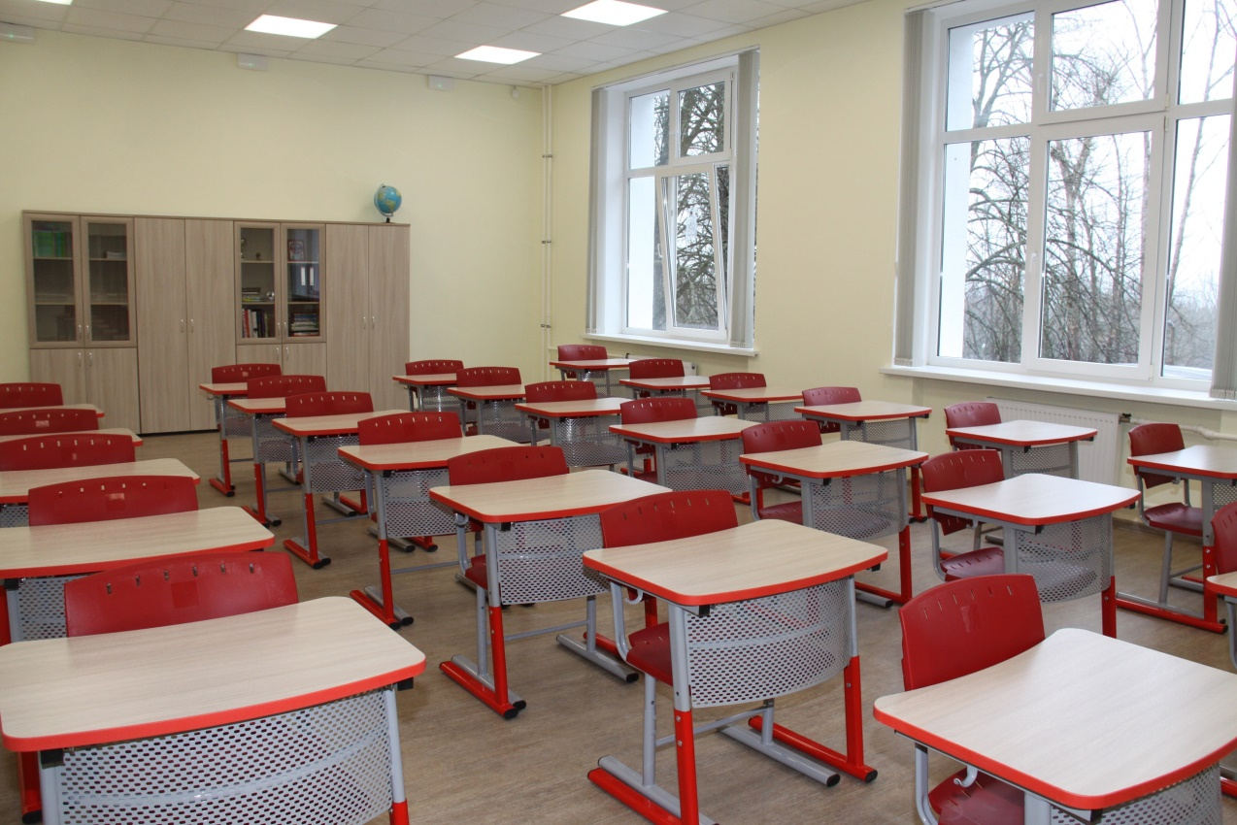
Громовская СОШ
Реновация

Slide 20
Средства, направленные бюджетам поселений в 2021 – 2022 годах
 |  | млн. руб.
Наименование межбюджетных трансфертов | 2021 | 2022
Дотации, МБ и ОБ | 107,9 | 111,2
Иные МБТ, передаваемые согласно утвержденному порядку | 77,2 | 92,6
Достижение показателей деятельности органов исполнительной власти (ГРАНТ МБ) | 1,0 | 1,0
Исполнение Дорожной карты по культуре | 1,0 | 0,6
Дорожный фонд | - | 2,8
Грант, ФБ | 1,5 | -
Всего | 188,6 | 208,2

Slide 21
Спасибо за внимание!

